Slide 1

Tarjetas de población
Población 1
Población 2
Población 3
1 Infectado
39 Sanos
0 Immunizados
24 Sanos vulnerables
3 Infectados
42 Sanos
0 immunizados
19 Sanos vulnerables
10 Infectados
45 Sanos
5 immunizados
4 Sanos vulnerables
Población 4
Población 5
Población 6
8 Infectados
15 Sanos
8 immunizados
33 Sanos vulnerables
1 Infectados
2 Sanos
2 immunizados
59 Sanos vulnerables
3 Infectados
15 Sanos
6 immunizados
34 Sanos vulnerables

Slide 2
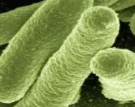
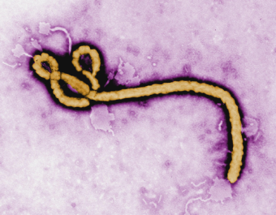
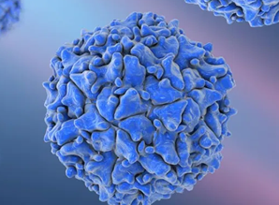
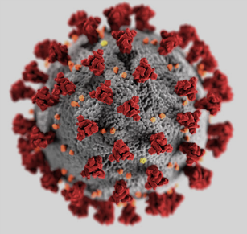
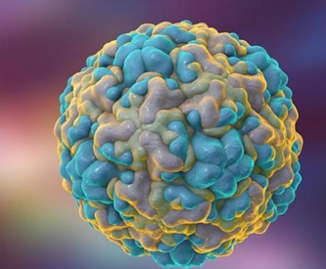
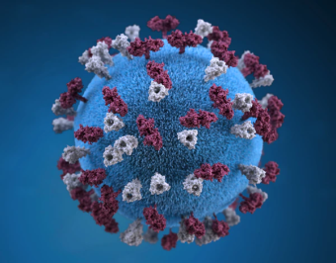
Tarjetas de patógenos
Difteria
Infectividad: 10
Mortalidad: 2
Ebola
Infectividad: 3
Mortalidad: 4
Polio
Infectividad: 8
Mortalidad: 2
Covid 19
Infectividad: 3
Mortalidad: 2
Gripe
Infectividad: 2
Mortalidad: 1
Sarampión
Infectividad: 18
Mortalidad: 1

Slide 3
Tarjetas de medidas (dispones de 10 puntos, y puedes “comprar” la misma tarjeta 2 veces)
5p
7p
3p
Campaña de Vacunación
Convierte 3 sanos en Immunizados en el tablero inicial
Campaña de Vacunación Intensa
Convierte 6 sanos en Immunizados en el tablero inicial
Financiación
Hospitales
Aumenta en 2 puntos la dotación de Hospitales
Medidas de aislamiento
Aumenta en 10 puntos las medidas de aislamiento
2p
Programas de detección precoz
Disminuye en 1 el número inicial de infectados
4p
Financiació de Centros de Salud
Disminuye en 2 el número inicial de infectados
5p

Slide 4
Instrucciones
Descargar el simulador
Elegir targetas de medidas hasta un máximo de 10 puntos
Elegir al azar una tarjeta de población y una tarjeta de patógeno, ajustando los parámetros a los datos de las tarjetas.
Decidir qué cambios realizar en las medidas, y cuántos puntos suplementarios serían necesarios para contener la epidemia.

Slide 5
Algunos términos y conceptos
Infectividad: mide la capacidad del virus para infectar.
Mortalidad: mide la capacidad del virus para, una vez infectado, provocar la muerte.
Las personas vulnerables, por el hecho de serlo, sufren mayor infectividad y mortalidad.
Las personas infectadas pueden desarrollar immunidad, que también puede obtenerse por vacunación.

